Slide 1
Hướng dẫn bảo máy chấm công

Slide 2
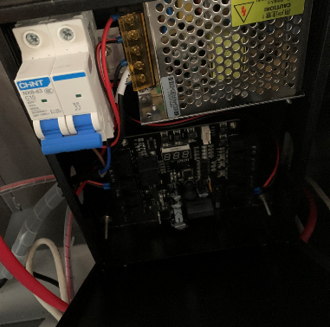
Bước 1 : Chuẩn bị dụng cụ bảo dưỡng - Tua vít 4 cạnh 1+ , 2+ - Bộ luc lăng ( 2,5 . 3 .4 . 5 . 6 .8 ) - Mỏ lết nhỏ - Kìm cắt ,dây thít - Chìa khóa mở cổng
Chú ý : Tắt nguồn điện trước khi bảo dưỡng

Slide 3
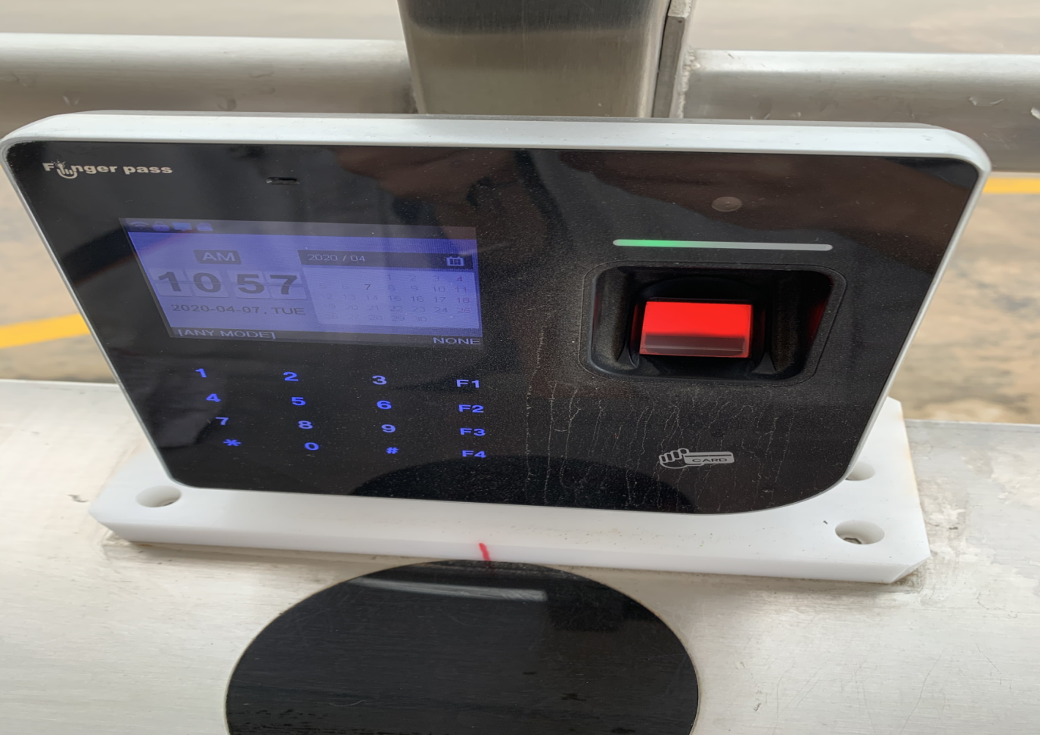
Bước 2 :Kiểm tra bụi bẩn
- Tháo lắp cover máy chấm công
-Quan sát ngoại quan tổng thể thiết bị nếu phát hiện bụi bẩn.
-Tiến hành vệ sinh lau bụi làm sạch.

Slide 4
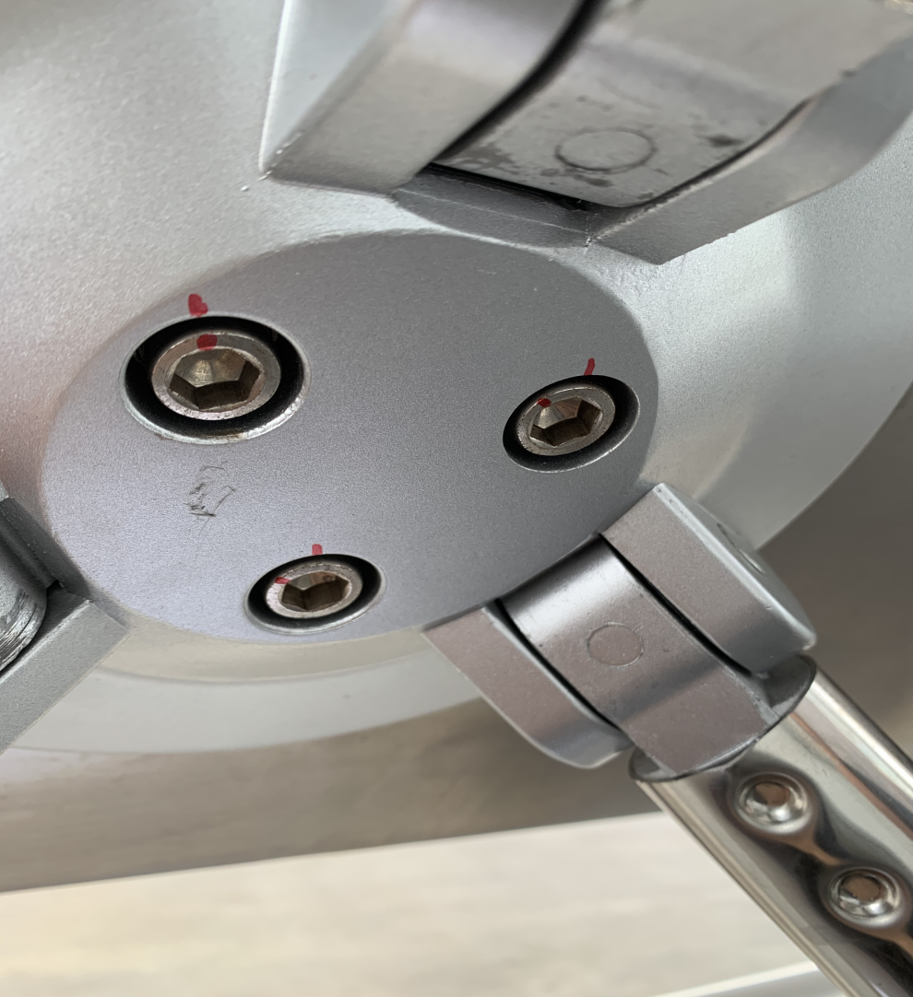
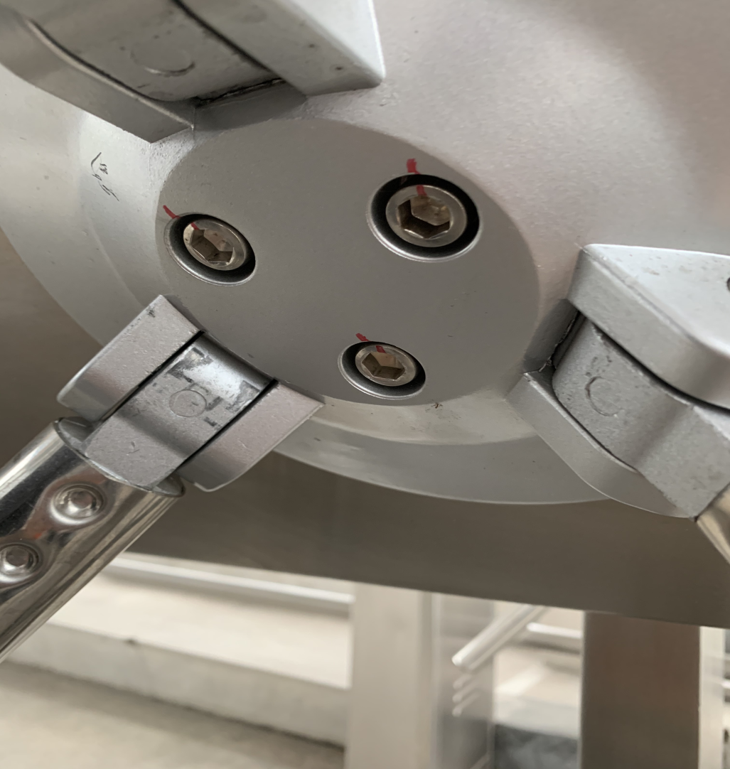
Bước 3 .Kiểm tra Bu-lông tại trị vị cơ cấu cánh xoay.
-Kiểm tra bu-long có bị lệch so với vị trí đánh dấu lúc ban đầu.
-Dùng lục lăng 8 vặn lại chặt chẽ và đánh dấu lại .
OK
NG

Slide 5
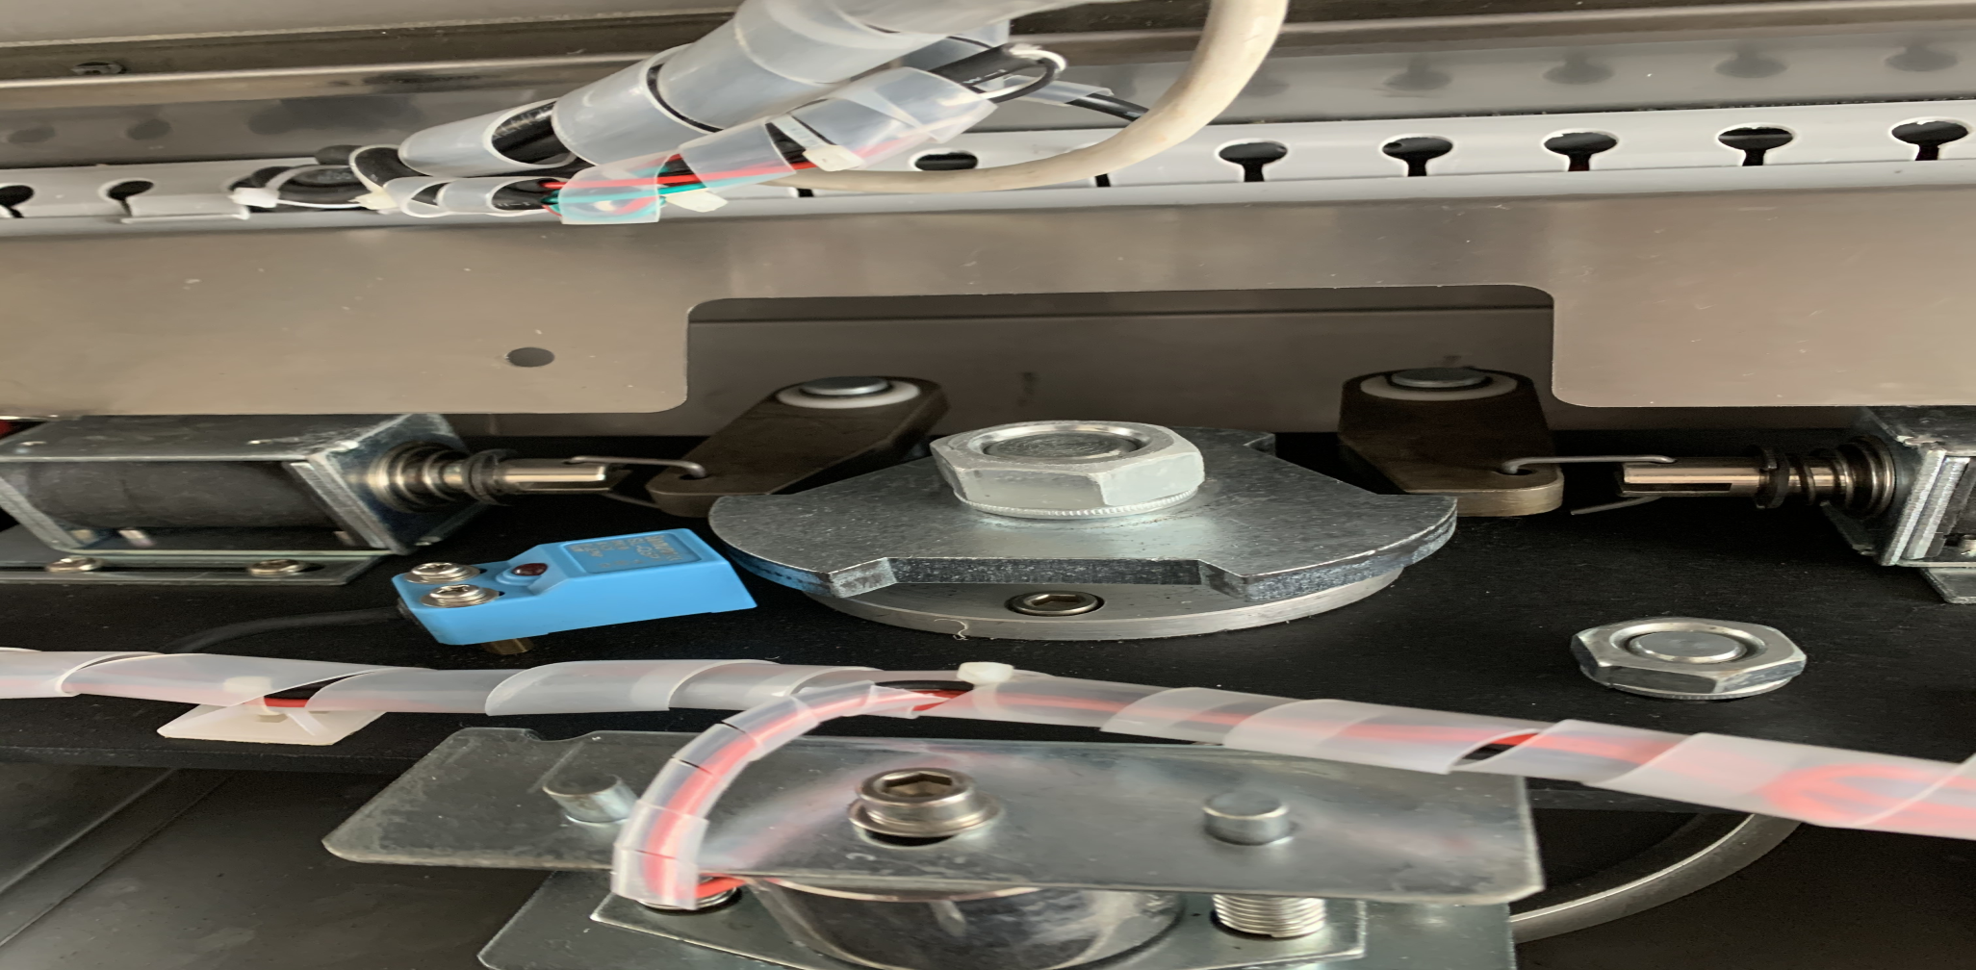
Bước 4 .Kiểm tra cơ cấu chốt chặn và hoạt động cánh xoay
-Dùng tay đẩy ngang chốt chặn sang 2 bên ở vị trí đánh dấu như hình bên dưới.
-Dùng tay đẩy cánh xoay 1 vòng xem chốt có về vị trí ban đầu và quan sát xem cánh quay có hoạt động bình thường ,không kẹt và phát sinh ra tiếng kêu bất thường.

Slide 6
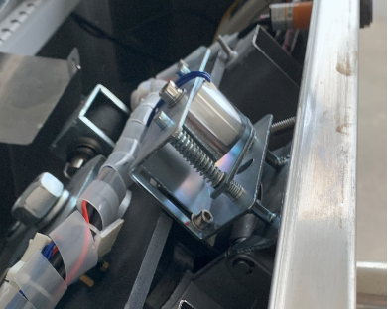
Bước 5 .Kiểm tra độ đàn hồi lò xo.
-Dùng tay nâng hạ cánh xoay ,quan sát lò xo có thể đàn hồi về vị trí co dãn sau khi tác động.

Slide 7
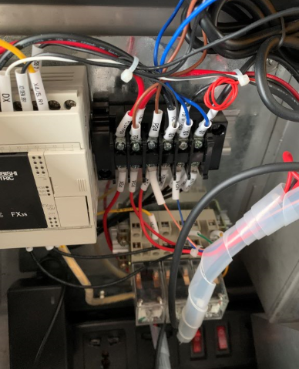
Bước 6.Kiểm tra vị trí nối điện và tín hiệu
-Quan sát tổng thể xem các vị trí kết nối có lỏng ,các đầu ốc đã được xiết chặt chẽ.
-Dùng tua-vít xiết chặt lại các đầu ốc ở các vị trí kết nối.

Slide 8
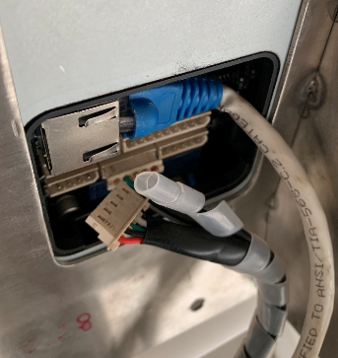
Bước 7.Kiểm tra JACK kết nối tín hiệu mạng LAN giữa máy chấm công và bộ điều khiển .
-Kiểm tra Jack kết nối tín hiệu và nguồn máy chấm công , không lỏng không đứt.
-Kiểm tra Jack kết nối mạng LAN không lỏng ,không đứt .
- Bất thường báo người phụ trách để sử lý

Slide 9
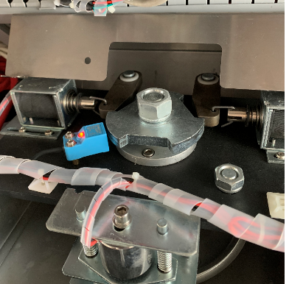
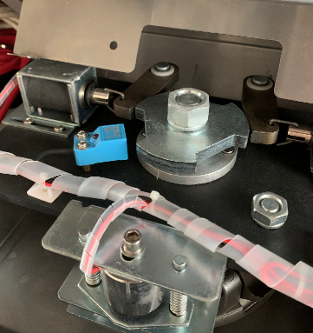
Bước 8 : Kiểm tra hoạt động của cảm biến - Bật nguồn thiết bị - Sensor báo sáng khi cánh xoay ở vị trí khóa -Sensor không sáng khi cánh xoay không ở vị trí khóa -Bất thường báo người phụ trách để sử lý

Slide 10
Bước 9 : Hoàn thành bảo dưỡng - Quan sát lại tổng thể đóng lắp cover khóa cổng kết thúc bảo dưỡng

